Slide 1
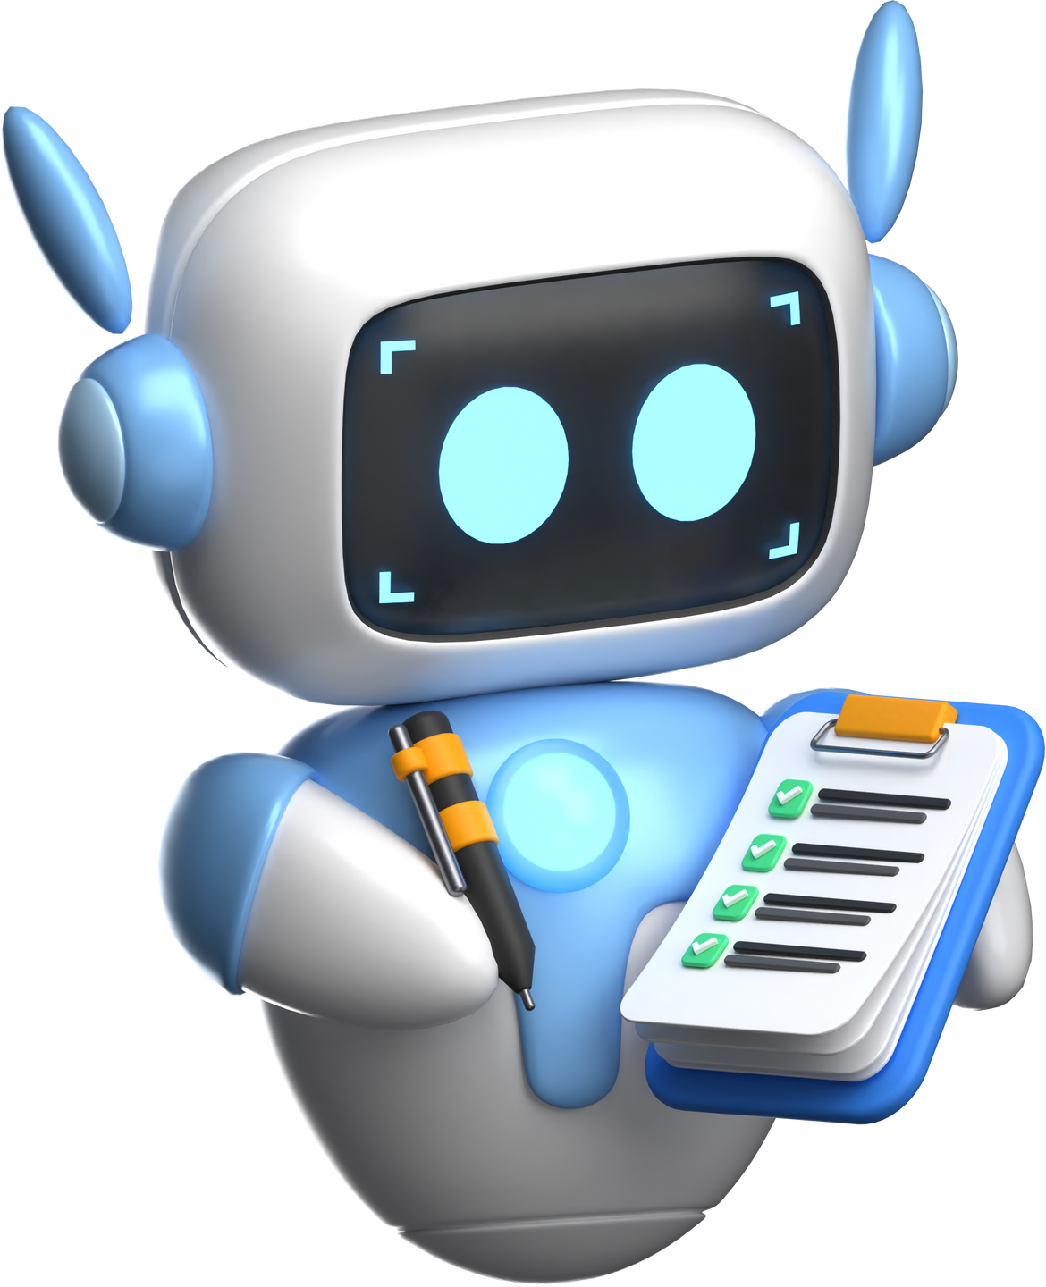
Proyecto APT “ASISBOT”
Oscar Gutierrez

Slide 2

Problema y necesidad
Las farmacias enfrentan una alta demanda de consultas sobre medicamentos de libre venta, pero sus canales digitales suelen ser poco interactivos y genéricos. Esto genera la necesidad de una solución que ofrezca información rápida y personalizada, capaz de interpretar síntomas descritos por el usuario y recomendar productos disponibles, mejorando así la experiencia de atención

Slide 3

Propuesta solución
Se implementará un asistente virtual que emplea IA generativa y procesamiento de lenguaje natural para conversar con los clientes mediante un chat, comprender sus síntomas y sugerir medicamentos de venta libre disponibles en el inventario en tiempo real.
La solución brinda una atención personalizada y ágil, ofreciendo orientación confiable que mejora la experiencia de compra en farmacias.
What They Look Like

Slide 4
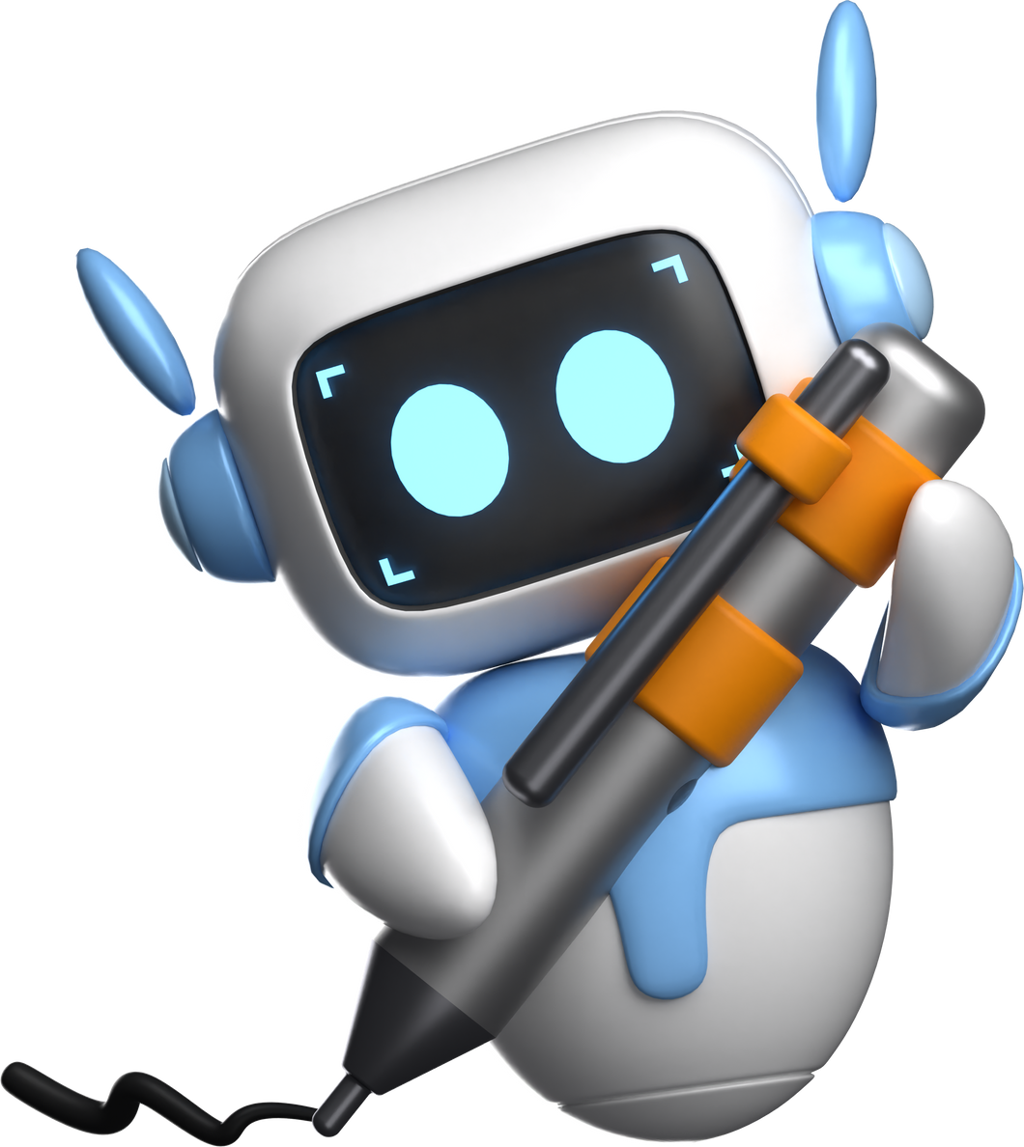
Objetivo del proyecto
Desarrollar un asistente virtual inteligente que, mediante procesamiento de lenguaje natural, oriente a los clientes sobre medicamentos de libre venta disponibles en el inventario de la farmacia, mejorando la experiencia de atención digital.

Slide 5
Objetivos específicos
Crear un Producto Mínimo Viable (PMV) que permita interacción básica por chat y consulta de inventario simulado.
Diseñar y modelar la base de datos para gestionar inventarios, productos y registros de interacción.
Implementar el backend que gestione la lógica de negocio, acceso a la base de datos y endpoints para el chat.
Integrar APIs de IA para procesamiento de lenguaje natural y generación de respuestas.
Desarrollar la interfaz web de chat que permita la interacción directa entre el usuario y el asistente virtual.
Implementar el registro y almacenamiento de las conversaciones en la base de datos para análisis y mejora continua.
Validar el prototipo mediante pruebas funcionales y casos de uso simulados, garantizando su correcto funcionamiento.
Documentar la arquitectura, el modelo de datos, las pruebas y los resultados obtenidos para la presentación final.

Slide 6
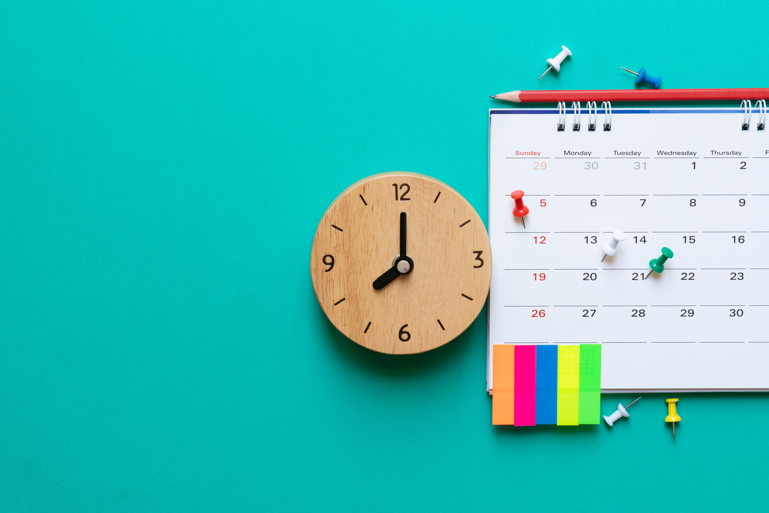
ETAPA 1
Planificación y Definición del Proyecto
Definición del proyecto
Levantamiento de requerimientos
Analisis de contexto
Evaluación de viabilidad
Validación inicial

Slide 7
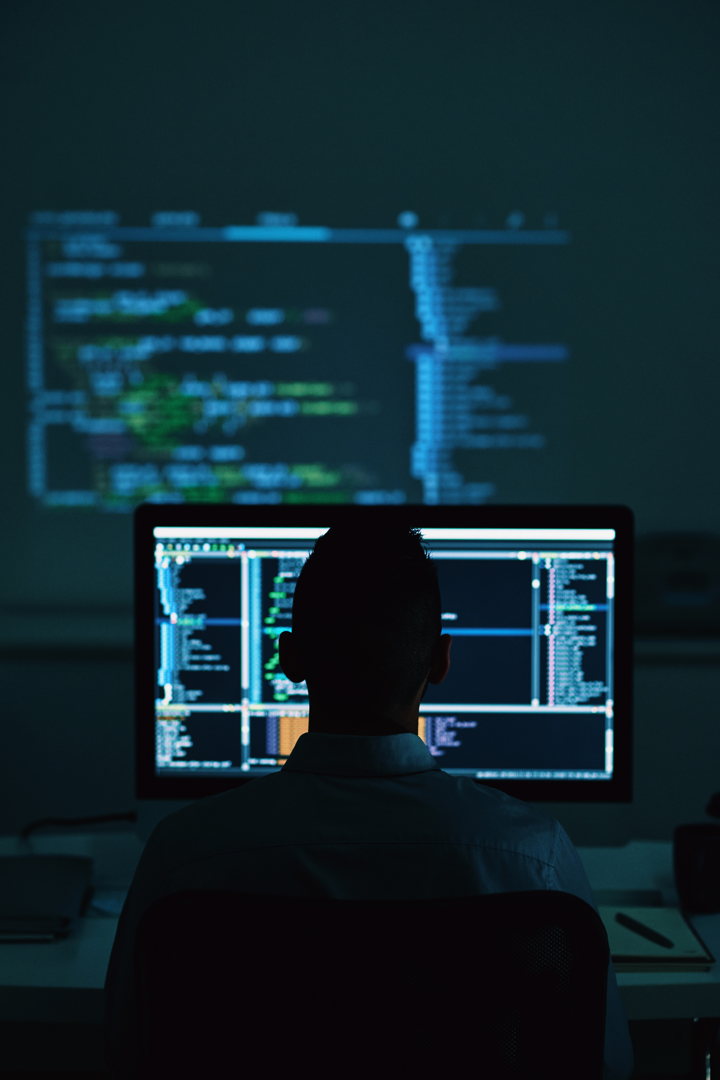
Etapa 2
Desarrollo del Proyecto
Diseño preliminar del sistema
Implementación del backend
Integración de IA
Desarrollo de interfaz web de chat
Registro y almacenamiento de interacciones
Pruebas
Documentación del desarrollo

Slide 8
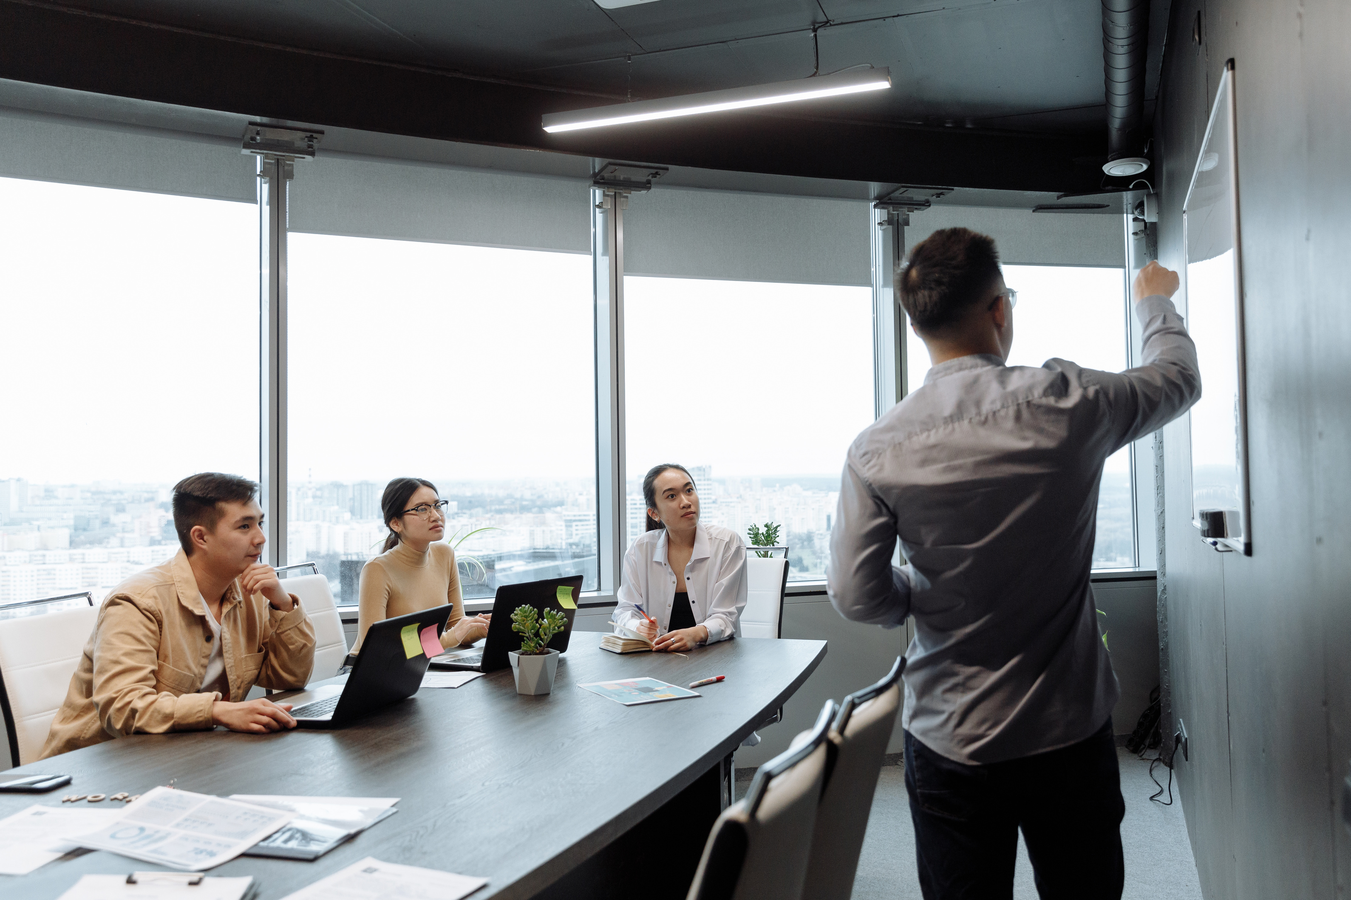
Etapa 3
Presentación y Cierre del Proyecto
Preparación de la presentación
Revisión final del prototipo
Documentación final del proyecto
Presentación ante comisión

Slide 9






Tecnologías y Herramientas
Lenguajes: Python, JavaScript, HTML, CSS
Frameworks y Librerías: Flask / FastAPI, React.js, Bootstrap, Spacy / NLTK, OpenAI API
Base de Datos: MySQL / PostgreSQL, SQLAlchemy
Herramientas de desarrollo y colaboración: Visual Studio Code, Git / Github, Postman
Documentación y Diagramas: Draw.io / StarUML, Google Docs
Pruebas: Pytest

Slide 10
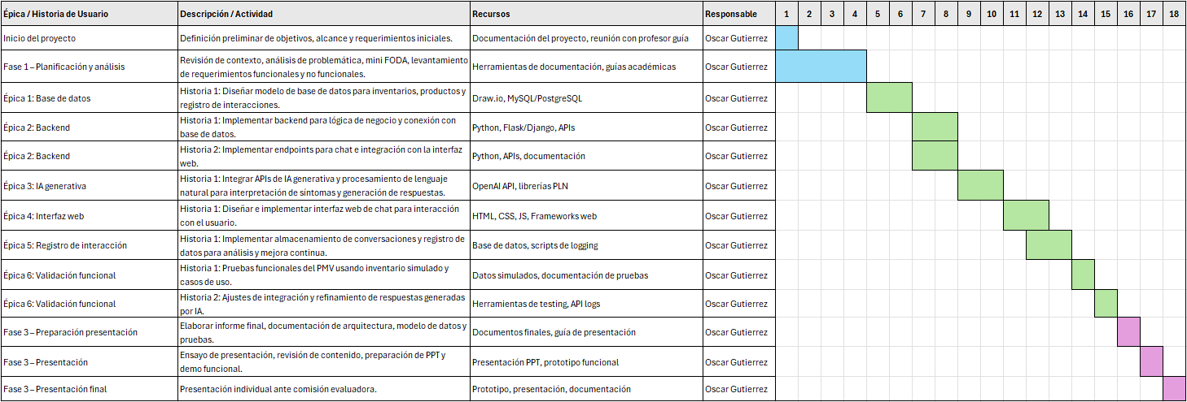
Carta Gantt

Slide 11
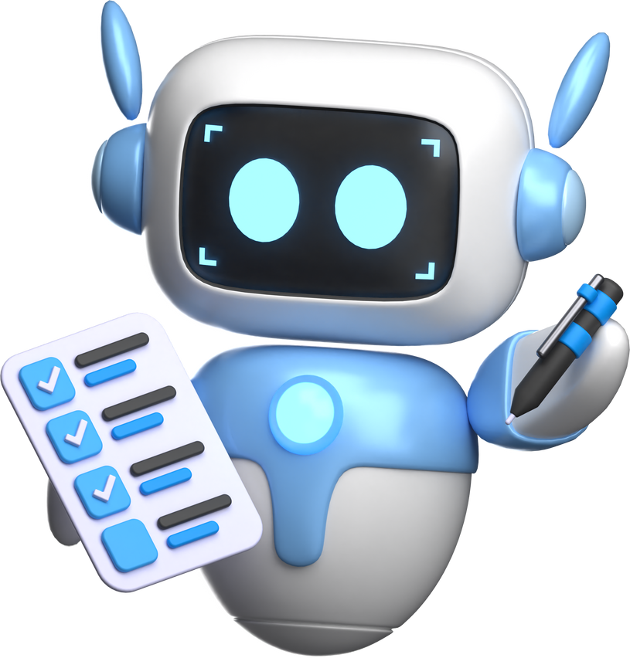
Proyección
Beneficio para los usuarios
Atención personalizada
Información rápida
Reducción en tiempos de espera
Beneficios para las farmacias
Optimización
Fidelización de clientes
Competencia

